Slide 1





心晴校园
第二十二组：成员A 成员E 成员D 成员C 成员B

Slide 2



01.
产品特色与创新
CONTENTS
目录
02.
架构与关键技术
03.
项目经验与教训
04.
成员分工与贡献

Slide 3





01
产品特色与创新

Slide 4
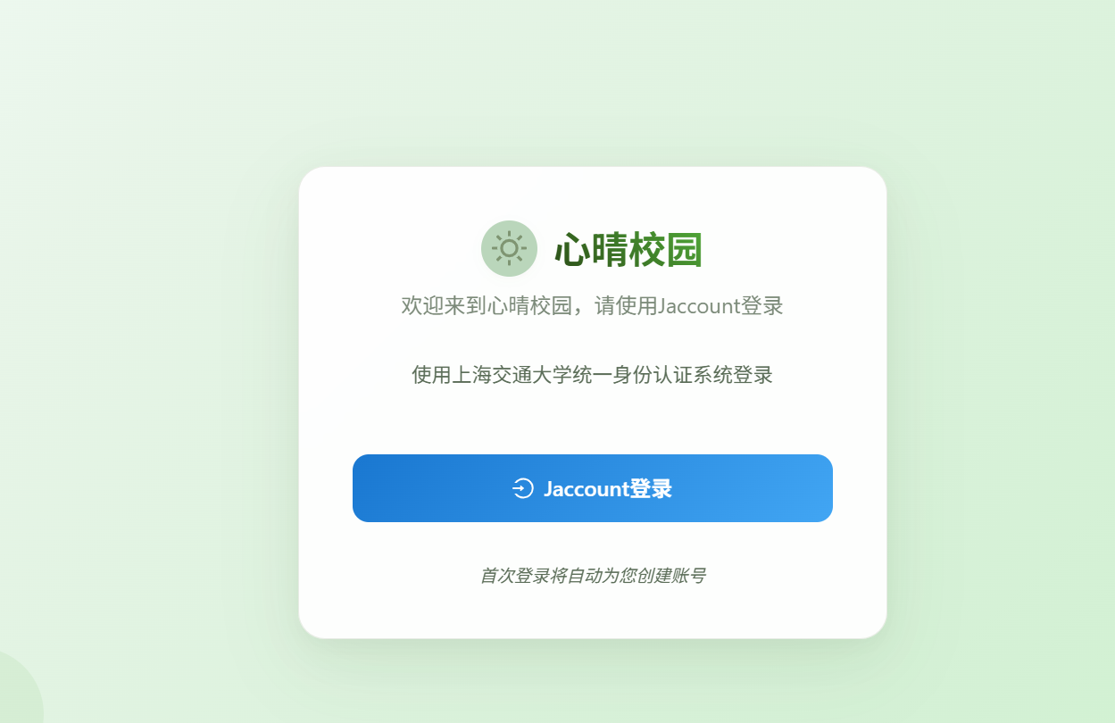

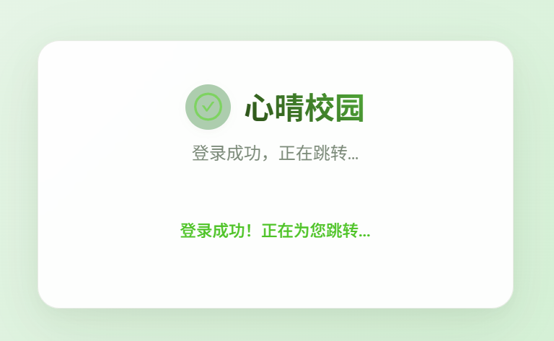
Jaccount登录
便捷的Jaccount登录功能
点击`Jaccount登录`，自动跳转到Jaccount登录界面，输入用户名密码后登录，自动跳转到个人主页，省略了注册时繁琐的信息输入。

Slide 5
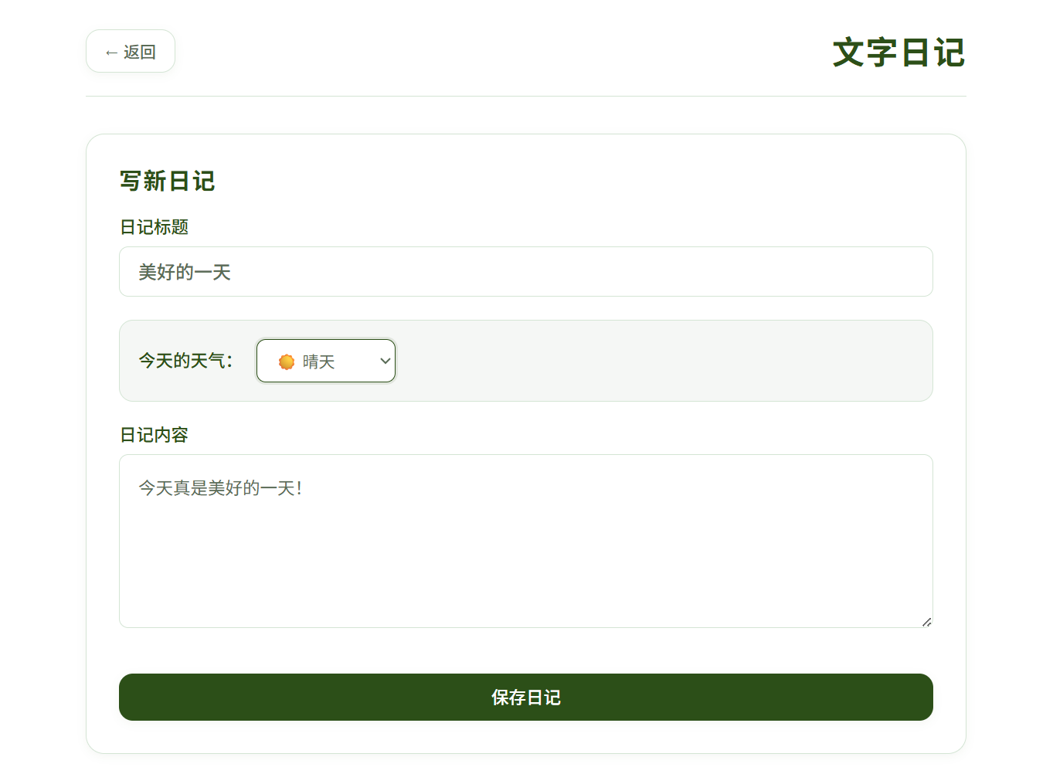
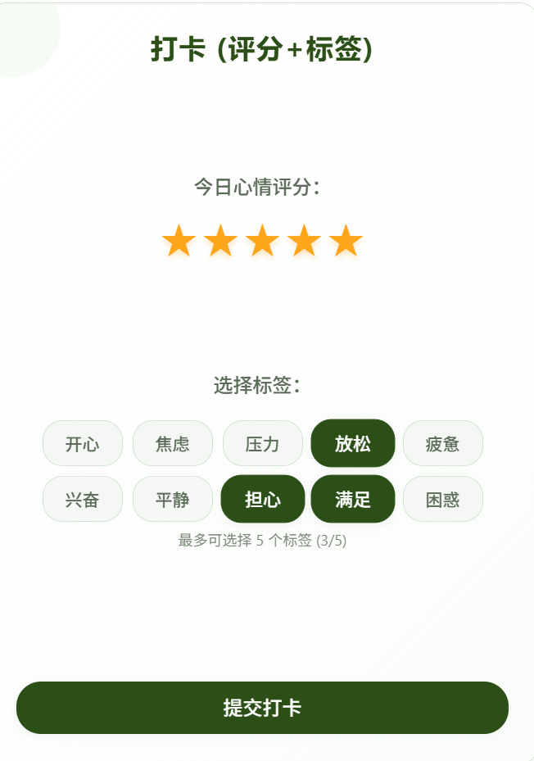
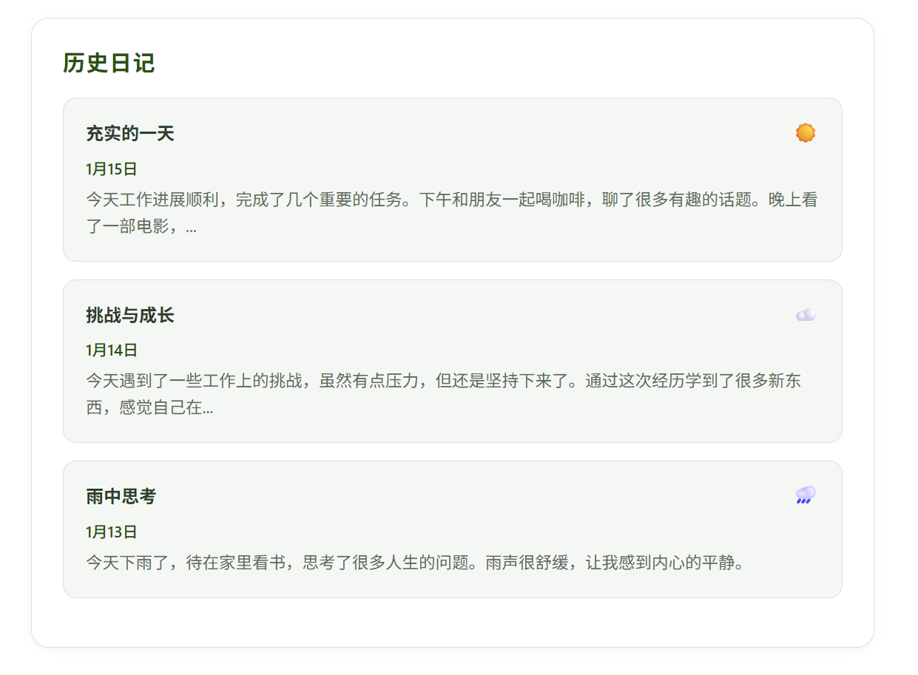
日记打卡功能
日记打卡记录
用户可以在首页进行每日心情打卡与文字日记记录，所有打卡记录与日记都确保保密存储，确保用户信息安全

Slide 6
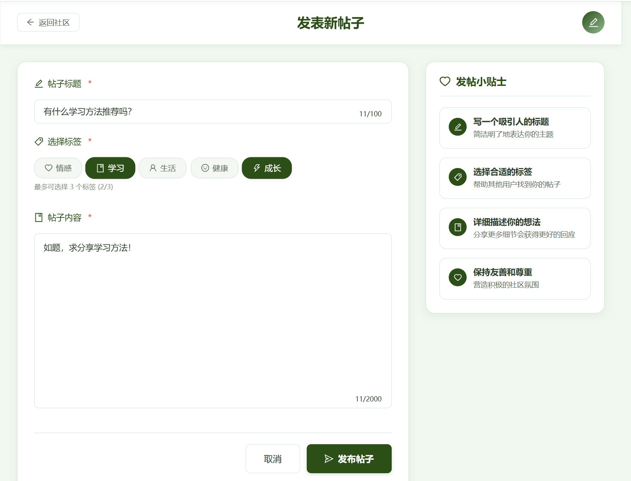

社区与发帖功能
心晴社区
为用户提供社区服务，可以在此分享自己的生活和心情，并畅快地与他人交流感兴趣的主题。

Slide 7

在线聊天室
在线聊天室
为用户提供在线聊天室服务，
可以在此自由地与他人进行交流。

Slide 8
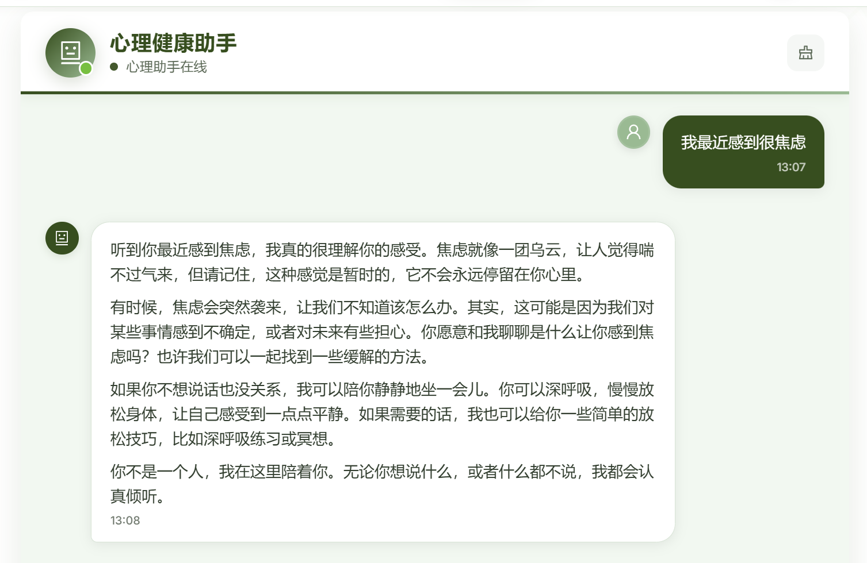

AI+心理功能
AI助手对话
AI对话模块测试通过，
能正确理解并回应用户提问。
01
情绪识别
02
危险内容审核
03

Slide 9
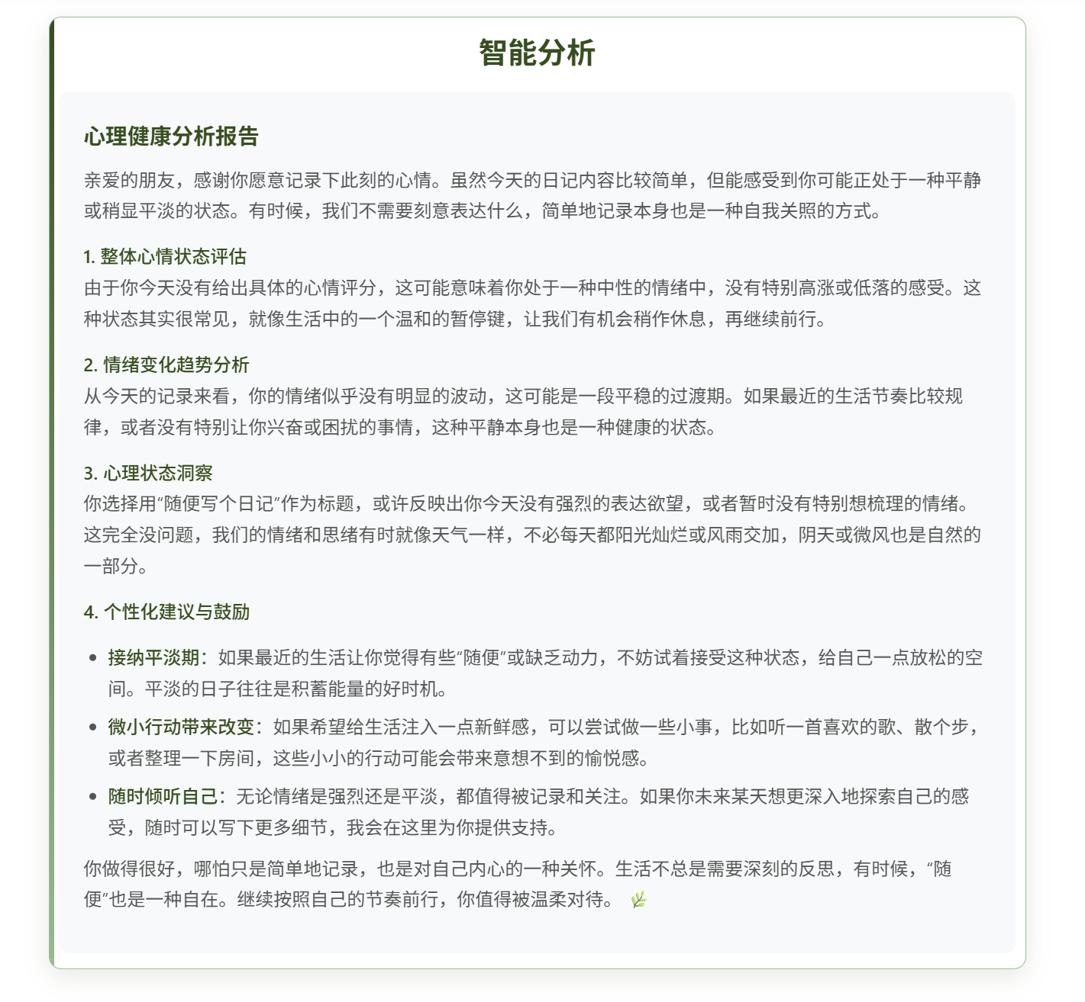
AI+心理功能
AI助手对话
01
情绪识别
初步实现情绪识别功能，
识别准确率符合预期。
02
危险内容审核
03

Slide 10
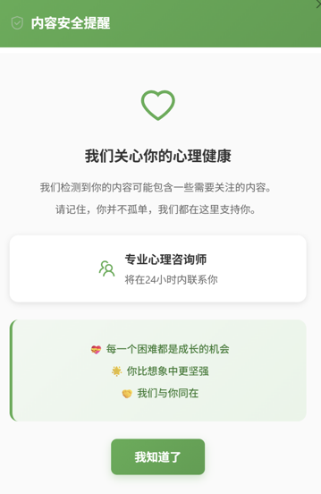
AI+心理功能
AI助手对话
01
情绪识别
02
危险内容审核
关注到用户的心理问题
以及可能的崩溃前兆
03

Slide 11
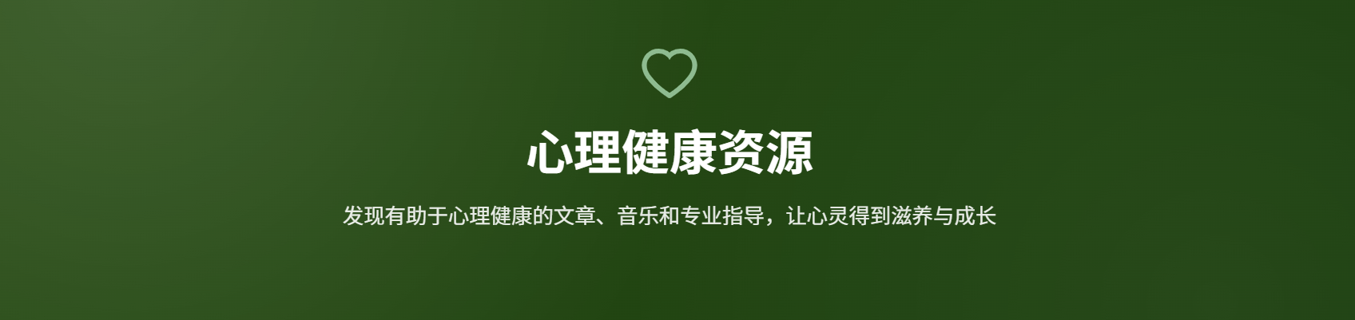
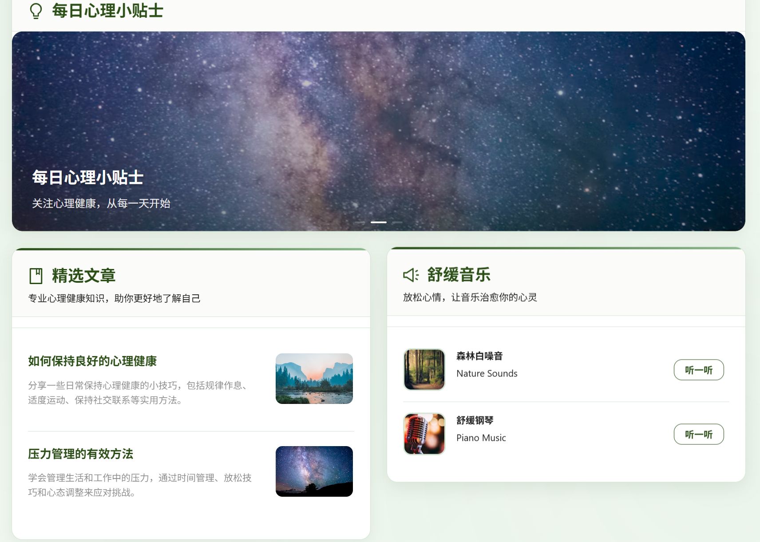
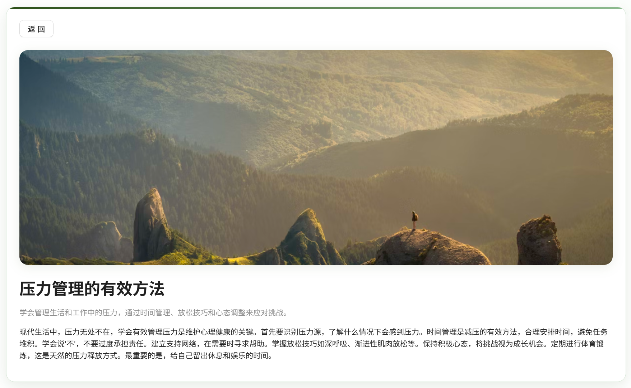
心理资源推送功能
丰富的心理资源
为用户提供各类与心理知识相关的文章、生活小贴士、适合放松的音乐等，让用户在需要帮助或放松时能够有充分的资源。每天还会根据用户的心理状态推送不同的内容。

Slide 12
02
架构与关键技术

Slide 13















ARCHITECTURE
Notes:
消息队列（Redis-Stream）
这种设计确保了消息的可靠传递和实时性，同时支持消息持久化和过期清理，避免数据积压。
AI对话（WebSocket）
系统集成了阿里云百炼大模型，提供智能的心理健康陪伴服务，通过内容审查确保对话安全。

Slide 14

WebSocket
毫秒级实时交互，打造自然对话体验
WebSocket建立稳定连接通道，用户输入指令瞬间触发AI响应，实现「文字如流水般实时浮现」的逐字流式返回（延迟<100ms）；在聊天室中，消息发出即同步至所有成员屏幕。
高效资源利用，降本增效显著
对比HTTP轮询（AI场景需反复查询结果/聊天室需心跳包维持），WebSocket单连接复用特性减少80%无效请求，AI服务端可主动推送中间结果，千人聊天室带宽占用降低50%。
开发简洁可靠，保障业务连续性
通过事件监听机制替代AJAX轮询的复杂状态维护，代码量减少40%；内置自动重连+消息补发，网络中断后5秒内恢复对话上下文，聊天室用户重连时自动同步遗漏消息。
Notes:
消息队列（Redis-Stream）
这种设计确保了消息的可靠传递和实时性，同时支持消息持久化和过期清理，避免数据积压。
AI对话（WebSocket）
系统集成了阿里云百炼大模型，提供智能的心理健康陪伴服务，通过内容审查确保对话安全。

Slide 15
JAccount SSO & JWT
告别重复注册，快速接入系统
消除传统注册的验证码、邮箱激活等繁琐流程。首次使用时，仅需一次JAccount授权即完成账户注册和关联，后续关联系统直接通行。
一次登录全校通行，多端状态实时同步
基于JWT签发无状态数字凭证，登录JAccount后所有关联系统自动授权。登录一次，多窗口、多系统共享登录状态。
精细化权限安全管控，操作全程可溯
JWT令牌动态携带用户角色与权限（普通用户/管理员），访问不同系统时自动匹配功能权限。
Notes:
消息队列（Redis-Stream）
这种设计确保了消息的可靠传递和实时性，同时支持消息持久化和过期清理，避免数据积压。
AI对话（WebSocket）
系统集成了阿里云百炼大模型，提供智能的心理健康陪伴服务，通过内容审查确保对话安全。

Slide 16
Elastic Search
精准理解情感化表达，温暖直达所需
当您用自然语言描述状态（如“每天失眠心慌”“分手后走不出来”），我们的情感分析引擎自动解析深层需求，优先推送匹配度高的暖心资源：可能是认知行为疗法指南、相似经历伙伴的康复日记，或一节缓解焦虑的冥想音频。无需专业术语，真实倾诉即可获得理解式回应。
安全守护型搜索，每一结果皆被温柔过滤
独创心理健康内容安全机制：
搜索“自伤”优先展示心理热线+替代性缓解方案
查询“焦虑发作”自动过滤恐慌细节，聚焦正念呼吸引导
无匹配结果时主动推荐树洞倾诉通道
所有结果经专业咨询师审核，杜绝二次伤害可能，让求助始终安心。
Notes:
消息队列（Redis-Stream）
这种设计确保了消息的可靠传递和实时性，同时支持消息持久化和过期清理，避免数据积压。
AI对话（WebSocket）
系统集成了阿里云百炼大模型，提供智能的心理健康陪伴服务，通过内容审查确保对话安全。

Slide 17
Docker & k8s
容器化封装与部署
所有微服务（网关/用户服务/情绪分析等12个模块）均封装为独立Docker容器。基于轻量级Alpine镜像（<150MB）构建，结合分层构建策略提升效率。开发环境使用docker-compose编排MySQL/Redis等依赖服务，实现一键启动；生产环境通过CI/CD流水线自动构建镜像并推送至私有仓库，确保环境一致性。
Kubernetes集群编排
在K8s集群中部署关键组件：
Ingress层：Nginx Ingress Controller提供统一入口，集成Cert-manager自动管理HTTPS证书
微服务层：每个业务模块通过Deployment部署多副本（如网关服务3副本），结合HorizontalPodAutoscaler实现动态扩缩容（CPU>70%时自动扩容）
数据层：MySQL采用StatefulSet保障数据持久化，Redis部署Sentinel集群实现高可用
服务发现：Spring Cloud Gateway基于K8s Service动态发现后端实例
Notes:
消息队列（Redis-Stream）
这种设计确保了消息的可靠传递和实时性，同时支持消息持久化和过期清理，避免数据积压。
AI对话（WebSocket）
系统集成了阿里云百炼大模型，提供智能的心理健康陪伴服务，通过内容审查确保对话安全。

Slide 18
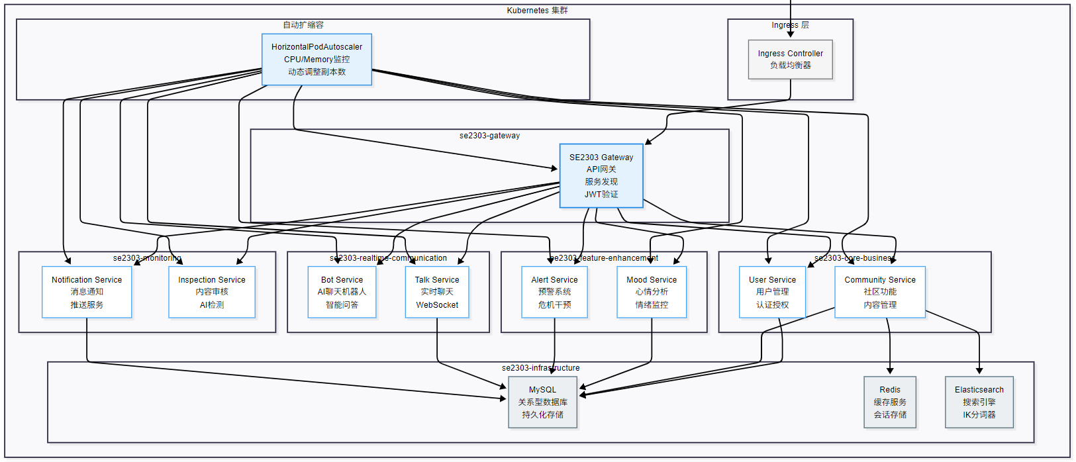
Docker & k8s
Notes:
消息队列（Redis-Stream）
这种设计确保了消息的可靠传递和实时性，同时支持消息持久化和过期清理，避免数据积压。
AI对话（WebSocket）
系统集成了阿里云百炼大模型，提供智能的心理健康陪伴服务，通过内容审查确保对话安全。

Slide 19
03
经验与教训

Slide 20


小组协作
开发规范
技能学习
定期会议、制定会前大纲和会后记录
飞书文档管理各种文档/会议记录
利用飞书任务指派任务
利用github issue和通知群配合，降低沟通成本，提高开发效率
git branch的使用与命名规范
积极学习陌生框架的先进代码范式，定期重构
详细编写代码注解，实现代码即文档
1、部分组员探索基础框架，制作最小可复现单元
2、剩余组员依据框架修改
3、如遇困难，按复盘组员学习资料>AI辅助查错>询问组员的流程解决

Slide 21
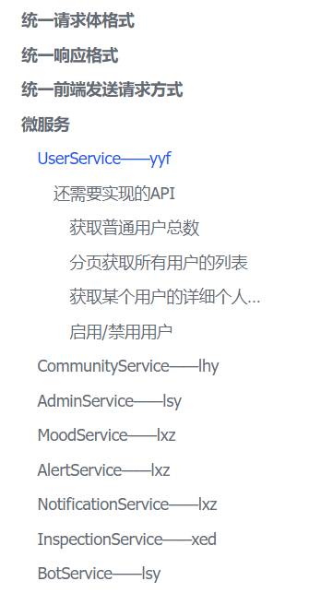
Lessons We Learned
定期会议，
制定会前大纲和会后记录
。
01
飞书文档管理
各种文档/会议记录
02
通过飞书任务指定
责任人和内容
03

Slide 22
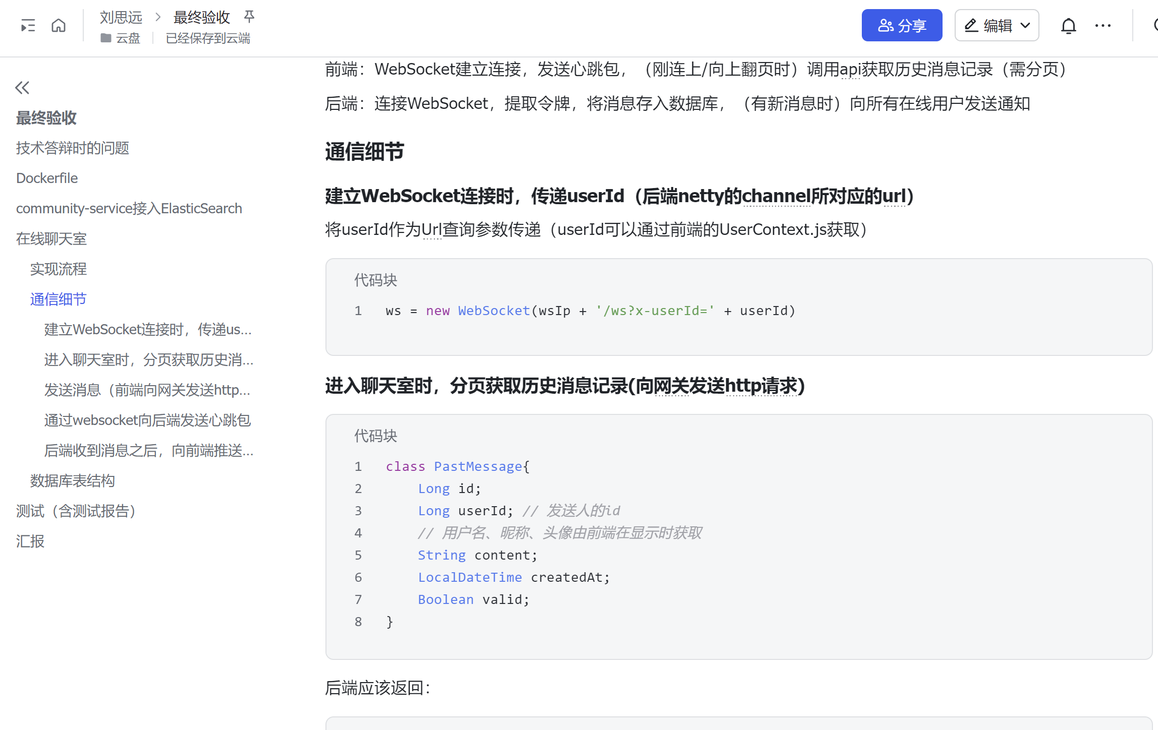
Lessons We Learned
定期会议，
制定会前大纲和会后记录
。
01
飞书文档管理
各种文档/会议记录
02
通过飞书任务指定
责任人和内容
03

Slide 23

Lessons We Learned
定期会议，
制定会前大纲和会后记录
。
01
飞书文档管理
各种文档/会议记录
02
通过飞书任务指定
责任人和内容
03

Slide 24
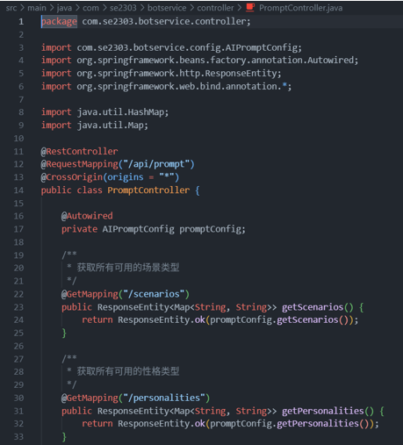
Lessons We Learned
遵循小组规定的代码规范
开发代码
。
04
使用符合规范的Git branch命名
和分支管理
05
完成对应任务后，
提交pull request，指定reviewer，
并在通知群二次通知
06

Slide 25

Lessons We Learned
遵循小组规定的代码规范
开发代码
。
04
使用符合规范的Git branch命名
和分支管理
05
完成对应任务后，
提交pull request，指定reviewer，
并在通知群二次通知
06

Slide 26

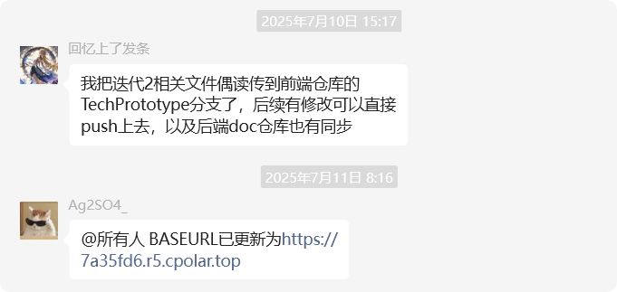
Lessons We Learned
遵循小组规定的代码规范
开发代码
。
04
使用符合规范的
Git branch命名
和分支管理
05
完成对应任务后，
提交pull request，指定reviewer，
并在通知群二次通知
06

Slide 27
04
成员分工与贡献

Slide 28





成员分工贡献
成员A
项目管理6%
需求3% 测试4%
编码5% 设计2%
总计20%
成员E
需求6%
项目管理2% 测试5%
编码4% 设计3%
总计20%
成员D
测试6%
项目管理2% 需求5%
编码5% 设计2%
总计20%
成员C
编码6%
项目管理5% 测试2%
需求4% 设计3%
总计20%
成员B
设计6%
项目管理5% 测试2%
编码4% 需求3%
总计20%

Slide 29


2025.07.18
感谢您的观看
THANK YOU
THANK YOU VERY MUCH FOR WATCHING
汇报人：第二十二小组

